Slide 1
Moje dijete-srednjoškolac!
Nina Erdeš Babić, mag.educ.philol.croat. et mag.paed.
Stručna suradnica pedagoginja

Slide 2
Dragi roditelji,
odabir srednje škole jedna je od važnijih odluka u životu Vaše djece. Da bi se donijela ispravna odluka o odabiru srednjoškolskog programa i zanimanja, važno je poznavati sposobnosti, talente, interese i želje djece. Isto tako, potrebno je istražiti potrebe i trendove na tržištu rada.
Puno sreće u narednom periodu!

Slide 3
KOJU SREDNJU ŠKOLU UPISATI?

Slide 4
Tko može pomoći u odabiru srednje škole?
roditelji
učitelji
pedagog
psiholog
Hrvatski zavod za zapošljavanje
INFORMIRANJE SAVJETOVANJE
USMJERAVANJE

Slide 5
SAMOPROCJENA VLASTITIH INTERESA
Moj izbor: UPITNIK INTERESA I KOMPETENCIJA
Upitnik za samoprocjenu osobina ličnosti povezanih s poslom
http://e-usmjeravanje.hzz.hr/Predanketa
http://samoprocjena.hzz.hr/
UPOZNAVANJE VLASTITIH OSOBINA, INTERESA, KOMPETENCIJA
PONUĐENA ZANIMANJA U SKLADU S ODGOVORIMA
SVRHA UPITNIKA

Slide 6
KAKO ODABRATI ZANIMANJE?

Slide 7
https://www.upisi.hr/upisi/
VAŽNE MREŽNE STRANICE
https://www.srednja.hr/
https://narodne-novine.nn.hr/clanci/sluzbeni/2021_05_55_1107.html
http://ucenici.com/

Slide 8
VAŽNE MREŽNE STRANICE
www.hzz.hr
www.cisok.hr
E-usmjeravanje
https://e-usmjeravanje.hzz.hr/

Slide 9
E-usmjeravanje

Slide 10
Informacije na
01
03
Pravilnik o elementima i kriterijima za izbor kandidata za upis u I. razred srednje škole
Koji predmeti su potrebni za upis u četverogodišnje škole?
02
04
Korak po korak vodič kroz upise u srednje škole
Koju srednju školu upisati? Sve potrebno o upisu u srednje škole.

Slide 11
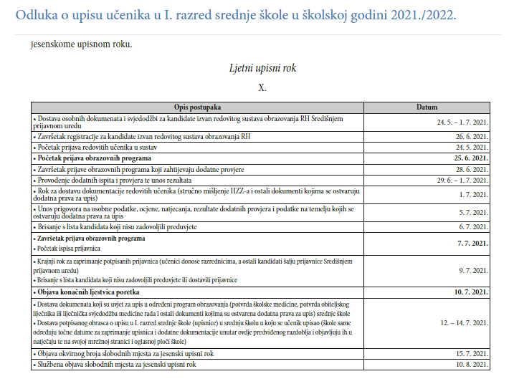
https://narodne-novine.nn.hr/clanci/sluzbeni/2021_05_55_1107.html

Slide 12
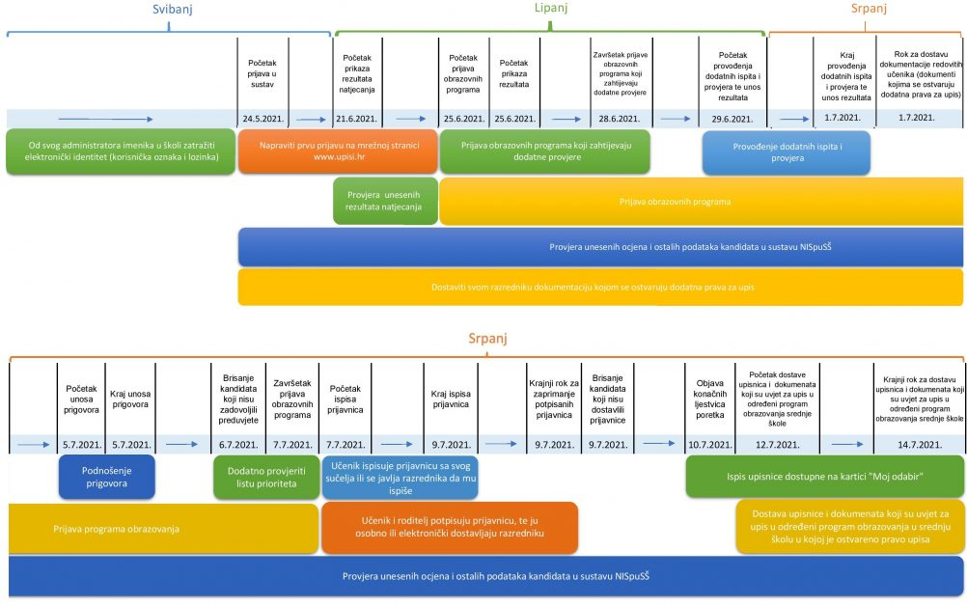
https://ucenici.com/upisi-u-srednje-skole-2021-godine-najvazniji-datumi/

Slide 13
ŠTO SE BODUJE ZA UPIS U SREDNJU?
ZAJEDNIČKI ELEMENT
DODATNI ELEMENT
POSEBNI ELEMETN

Slide 14
ZAJEDNIČKI ELEMENT
Za upis u:
četverogodišnje programe
trogodišnje programe
programe u trajanju manje od 3. godine
VAŽNO!
prosjeci zaključnih ocjena svih nastavnih predmeta u posljednja četiri razreda osnovnog obrazovanja
zaključne ocjene u posljednja dva razreda iz: Hrvatski jezik,Matematika i prvi strani jezik te triju nastavnih predmeta važnih za nastavak obrazovanja u pojedinim programima obrazovanja

Slide 15
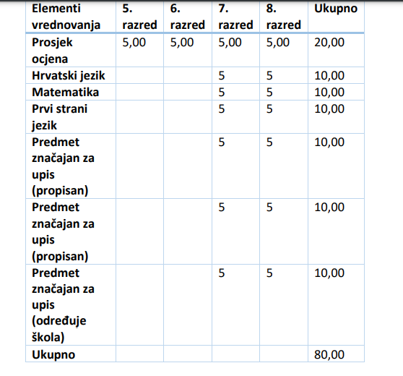

Slide 16
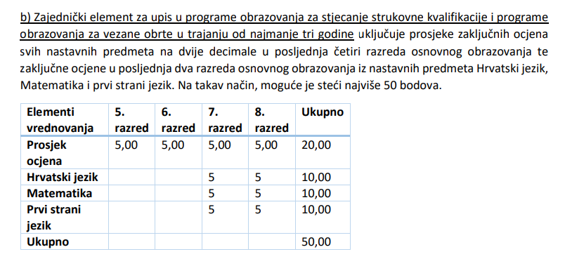

Slide 18
DODATNI ELEMENT

Slide 19
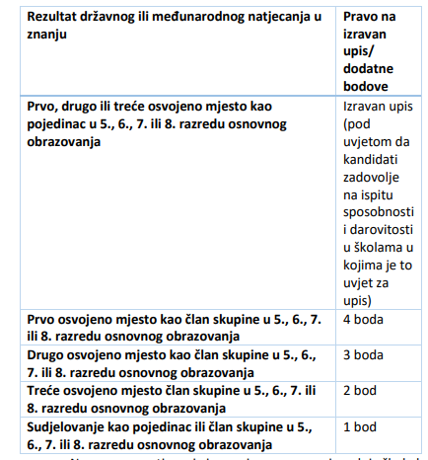

Slide 20
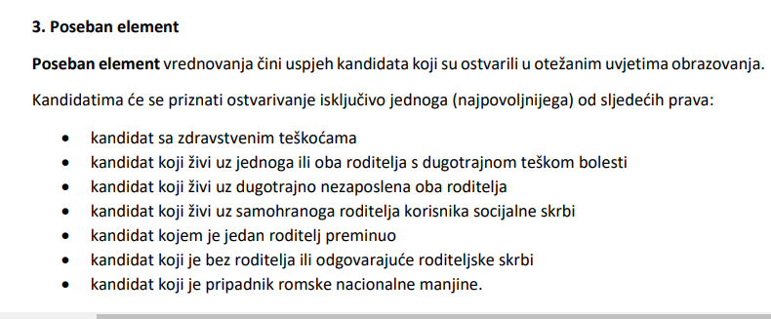
POSEBAN ELEMENT

Slide 21
UPISNI POSTUPAK NA MREŽNOJ STRANICI upisi.hr
Upis u srednjoškolske programe obrazovanja preko www.upisi.hr kojom pristupate Nacionalnom informacijskome sustavu prijava i upisa u srednje škole (NISpuSŠ)
U sustav se prijavljuje elektroničkim identitetom (korisnička oznaka i lozinka) AAI@EduHr

Slide 22
PRVA PRIJAVA NA www.upisi.hr
•Unijeti korisničko ime i lozinku kako bi mogao unijeti broj mobilnog telefona na koji ćeš SMS-om dobiti PIN
•PIN ti omogućuje zaštitu i privatnost podataka
•Ako ne posjedujete mobilni telefon, možete navesti broj telefona nekoga od ukućana
SLIKOVNA UPUTA ZA PRIJAVU
https://www.upisi.hr/docs/Kratke%20upute%20za%20prijavu.pdf

Slide 23
PROVJERA UNESENIH OCJENA I OSTALIH PODATAKA
•Provjeriti osobne podatke, ocjene iz osnovne škole, rezultate državnih i međunarodnih natjecanja
•Ako su podatci netočni-obratiti se RAZREDNIKU!

Slide 24
PRIJAVA PROGRAMA OBRAZOVANJA
• prijave i upisi u 1. razred srednjih škola u šk.god. 2021./2022. odvija se u ljetnome, jesenskome i naknadnome upisnom roku
• u ljetnom i jesenskom roku kandidat može prijaviti najviše 6 programa obrazovanja
• programe možete pretraživati u sustavu prema županiji, nazivu škole, nazivu programa
• za svaki program možete pogledati detaljnije informacije-opis programa, bodovanje, preduvjete za upis

Slide 25
LISTA PRIORITETA
• Kada prvi puta upisujete programe stvarate LISTU PRIORITETA
• NA VRH LISTE POSTAVI SE PROGRAM KOJI SE ŽELI NAJVIŠE UPISATI, A ZATIM OSTALI PROGRAMI
• VAŽNO JE DA PROVJERITE JESU LI SVI PROGRAMI NA LISTI POREDNI PREMA VAŠIM ŽELJAMA JER NAKON ZAKLJUČAVANJA PROGRAMA, IZMJENE NISU MOGUĆE!
• Važno je da se na listi nalazi programi koje zaista želite upisati!
• LISTE PORETKA OBNAVLJAJU SE SVAKIH SAT VREMENA pa je promjenu podataka i poretka moguće vidjeti tek za sat vremena
• Na datum naveden u poglavlju Kalendar, ljestvice poretka postaju konačne i više se ne mijenjaju

Slide 26
ODABIR STRANIH JEZIKA I IZBORNIH PREDMETA
• Prilikom prijave potrebno je odabrati prvi i drugi strani jezik i izborne predmete
• Prvi strani jezi učenik je morao učiti najmanje četiri godine tijekom osnovne škole

Slide 27
LJESTVICE PORETKA
• na www.upisi.hr objavljuju se ogledne i konačne ljestvice poretka
• OGLEDNE LJESTVICE PORETKA su odraz trenutačnog bodovnog stanja te su izračunate na temelju podataka koji su trenutno u sustavu-PROMJENJIVE SU!
• obnavljaju se svakih sat vremena pa se tako mijenja i redoslijed na listi prioriteta
(svakog punog sata za svakoga kandidata pronalazi se program obrazovanja koji mu je trenutačno najviši na listi prioriteta, a na kojemu se po bodovima nalazi unutar upisne kvote)
• KONAČNE LJESTVICE PORETKA postaju na datum koji je naveden u Kalendaru i više se ne mijenjaju (25.7.2021.)

Slide 28
ZAKLJUČAVANJE LISTE PRIORITETA, POTPISIVANJE PRIJAVNICA, OBJAVA KONAČNIH LJESTVICA POREDKA
Što je prijavnica?
Prijavnica je obrazac koji sadrži KONAČNU listu prijavljenih obrazovnih programa, a dostavlja se razredniku u OŠ.
Kako do prijavnice?
Učenik može sam dohvatiti prijavnicu iz sustava NISpuSŠ, nakon što roditelj/skrbnik ispiše i vlastoručno potpiše prijavnicu.
Kako dostaviti prijavnicu?
Prijavnica se može dostaviti razredniku OSOBNO ili ELEKTRONIČKIM PUTEM (slikana ili skenirana).
NAKON ZAVRŠETKA PRIJAVA OBRAZOVNIH PROGRAMA, 7.7.2021.

Slide 29
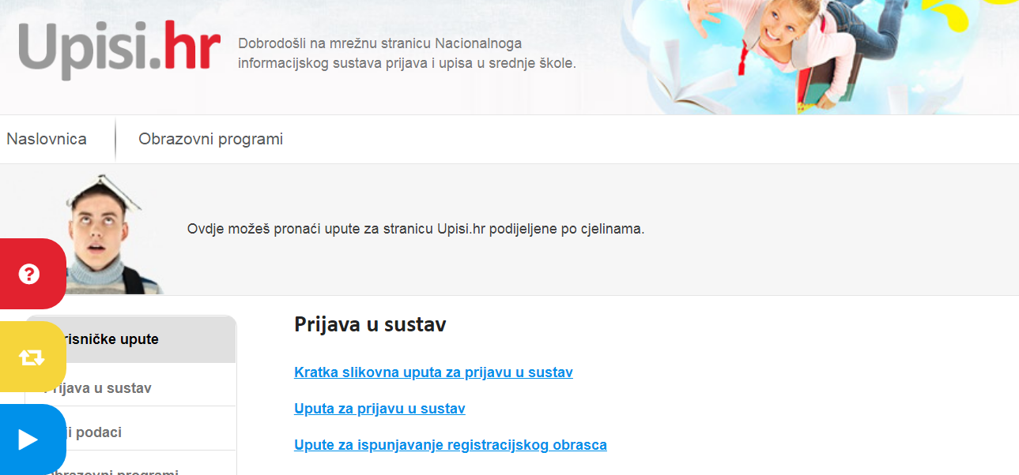
KORISNIČKE UPUTE

Slide 30
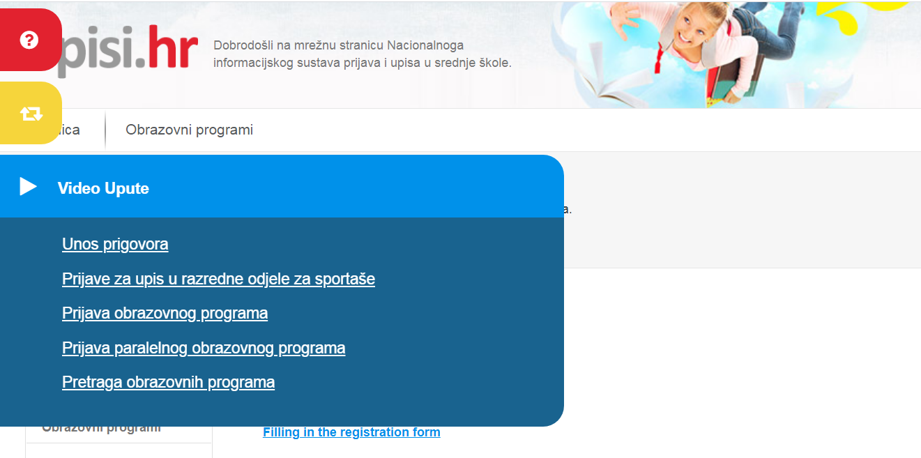
VIDEO UPUTE

Slide 31
Korisničke upute na www.upisi.hr
https://www.upisi.hr/upisi/FAQ/KorisnickeUpute

Slide 32
“Iza svakog djeteta koje vjeruje u sebe, nalazi se roditelj koji je prvi vjerovao.”

Slide 33
02
NAJTRAŽENIJA ZANIMANJA

Slide 34
Obrazovni programi u kojima treba smanjiti broj upisanih i stipendiranih
učenika za OBŽ prema HZZZ (2020, 34)
Četverogodišnji ili peterogodišnji srednjoškolski
Ekonomist/ekonomistica
Upravni referent / upravna referentica
Komercijalist/komercijalistica
Agrotehničar/agrotehničarka
Poljoprivredni tehničar fitofarmaceut / poljoprivredna tehničarka
fitofarmaceutkinja
Poljoprivredni tehničar vrtlar / poljoprivredna tehničarka vrtlarica
Farmaceutski tehničar / farmaceutska tehničarka
Građevinski tehničar / građevinska tehničarka
Arhitektonski tehničar / arhitektonska tehničarka
Tehničar / tehničarka geodezije i geoinformatike
Ekološki tehničar / ekološka tehničarka
Agroturistički tehničar / agroturistička tehničarka
Poslovni tajnik / poslovna tajnica
Fizioterapeutski tehničar / fizioterapeutska tehničarka
Dentalni tehničar / dentalna tehničarka
Likovni umjetnik i dizajner / likovna umjetnica i dizajnerica
Grafički urednik-dizajner / grafička urednica-dizajnerica*
Grafički tehničar pripreme / grafička tehničarka pripreme*
Grafički tehničar dorade i tiska / grafička tehničarka dorade i tiska*
Zdravstveno-laboratorijski tehničar / zdravstveno-laboratorijska tehničarka*
Kozmetičar/kozmetičarka*
Trogodišnji srednjoškolski
Prodavač/prodavačica
Frizer/frizerka
Fotograf/fotografkinja
Cvjećar/cvjećarica
Kozmetičar/kozmetičarka

Slide 35
Obrazovni programi u kojima treba povećati broj upisanih i stipendiranih
učenika za OBŽ prema HZZZ (2020, 33)
DVOGODIŠNJI ILI TROGODIŠNJI SREDNJOŠKOLSKI
Zidar/zidarica
Tesar/tesarica*
Armirač/armiračica*
Krojač/krojačica
Monter/monterka suhe gradnje*
Vozač/vozačica motornih vozila
Bravar/bravarica
Limar/limarica*
Stolar/stolarica
Dimnjačar/dimnjačarka*
Strojobravar/strojobravarica
Vodoinstalater/vodoinstalaterka
Plinoinstalater/plinoinstalaterka
Mesar/mesarica
Kuhar/kuharica
Elektroinstalater/elektroinstalaterka
Građevinski stolar / građevinska stolarica*
Betonirac/betonirka*
ČETVEROGODIŠNJI ILI PETOGODIŠNJI SREDNJOŠKOLSKI
Medicinska sestra / medicinski tehničar opće njege
Tehničar/tehničarka za očnu optiku*

Slide 36
Koje informacije Vam mogu biti korisne?
• opisi zanimanja
• na što obratiti pažnju pri izboru obrazovanja/zanimanja
• informacije o obrazovnim programima i školama
• informacije o mogućnostima stipendiranja
• podaci o kretanjima na tržištu rada

Slide 37
NAJČEŠĆE POSTAVLJENA PITANJA UČENIKA
na adresi www.upisi.hr/FAQ
nalaze se „Često postavljena pitanja i odgovori“

Slide 38
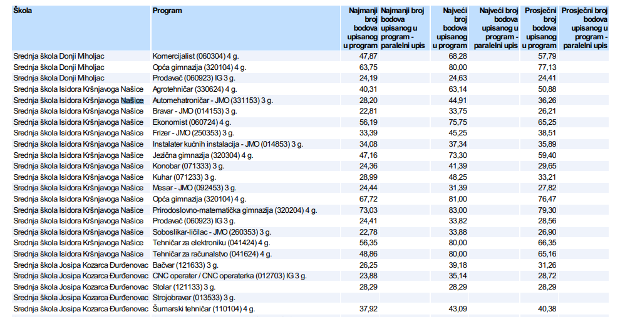
Broj bodova potrebnih za upis https://www.upisi.hr/docs/Broj_bodova_potrebnih_za_upis.pdf

Slide 39
PRIMJERI BODOVANJA KALKULATOR BODOVA
https://www.upisi.hr/docs/Primjeri_bodovanja.pdf
https://ucenici.com/kalkulator-bodova-za-upis-u-srednju/#Kalkulator_bodova_za_upis

Slide 40
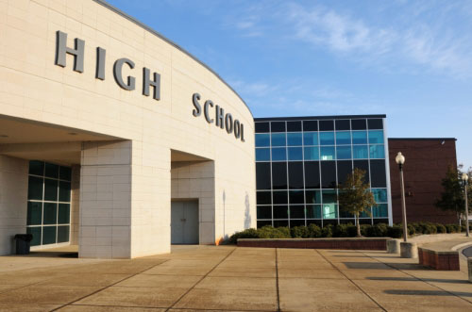
Izazovi i promjene u životu srednjoškolca!
NOVA OKOLINA
NOVE OBAVEZE, ODGOVORNOST I ZAHJETVI
VRŠNJACI
SLOBODNO VRIJEME!
ŠKOLSKO POSTIGNUĆE!

Slide 41
KULTURA PONAŠANJA I ODIJEVANJA
MEDIJI I DRUŠTVENE MREŽE-
MEDIJSKA PISMENOST I KRITIČKO RAZMIŠLJANJE

Slide 42
Puno uspjeha i sreće tijekom novog životnog razdoblja!
Nina Erdeš Babić, mag.educ.philol.croat. et mag.paed.
Stručna suradnica pedagoginja

